Slide 1


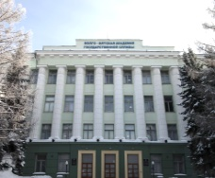
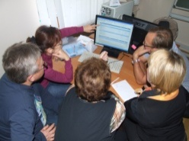
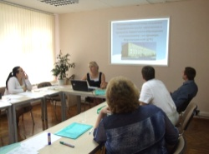
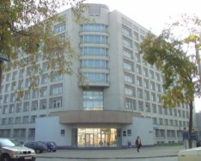

НИЖЕГОРОДСКИЙ
ИНСТИТУТ
УПРАВЛЕНИЯ
ТЕМА № 2
Создание рабочей среды
кафедра информатики и информационных технологий, к.т.н, доцент, Гордеев А.Б.
Нижний Новгород 2025

Slide 2

Установка СУБД
Вопрос 1

Slide 3
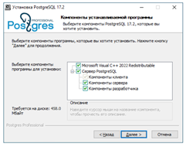
Windows (установка)
установщик (postgrespro.ru/windows)
Сервер PostgreSQL устанавливается и запускается по-разному в зависимости от того, какая у вас операционная система:
• если Windows, читайте дальше;
• если Linux семейства Debian или Ubuntu — переходите к Инструкции по установке для других операционных систем есть здесь: postgresql.org/download
Выбор программ для установки

Slide 4
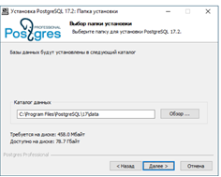
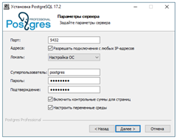
настройка паролей
расположение каталога
Установка в папку C:\Program Files\PostgreSQL\17.

Slide 5
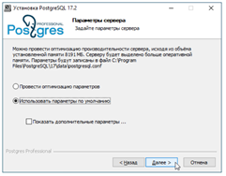
Управление службой и основные файлы
• postgresql.conf — это основной конфигурационный файл, содержащий значения параметров сервера;
• pg_hba.conf — файл, определяющий настройки доступа. В целях безопасности по умолчанию доступ должен быть подтвержден паролем и допускается только с локального компьютера.
параметры сервиса

Slide 6
Debian и Ubuntu (Linux)
система Debian поддерживает версии 10 «Buster», 11 «Bullseye» и 12 «Bookworm», а для Ubuntu — 20.04 «Focal», 22.04 «Jammy», 23.10 «Mantic» и 24.04 «Noble».
$ sudo apt-get install lsb-release $ sudo sh -c 'echo "deb \ http://apt.postgresql.org/pub/repos/apt/ \ $(lsb_release -cs)-pgdg main" \ > /etc/apt/sources.list.d/pgdg.list'
$ wget --quiet -O - \
https://postgresql.org/media/keys/ACCC4CF8.asc \
| sudo apt-key add –подключение репозитария
обновим список пакетов: $ sudo apt-get update
Перед установкой проверьте настройки локализации: $ locale

Slide 7
$ export LC_CTYPE=ru_RU.UTF8
$ export LC_COLLATE=ru_RU.UTF8
Также убедитесь, что в операционной системе установлена соответствующая локаль:
$ locale -a | grep ru_RU
ru_RU.utf8
Если это не так, сгенерируйте ее:
$ sudo locale-gen ru_RU.utf8
Теперь можно приступить к установке:
$ sudo apt-get install postgresql-17
Это был последний этап; теперь СУБД PostgreSQL установлена, запущена и готова к работе. Чтобы проверить это, выполните команду:
$ sudo -u postgres psql -c 'select version()'
Если все проделано успешно, в ответ вы должны получить версию PostgreSQL.

Slide 8
Управление службой и основные файлы
Отключение автозапуска: $ sudo systemctl disable postgresql
Чтобы временно остановить службу сервера баз данных, выполните команду:
$ sudo systemctl stop postgresql
Запустить службу сервера можно командой: $ sudo systemctl start postgresql
Можно также проверить текущее состояние: $ sudo systemctl status postgresql
Примечание : прочитайте самые последние записи из журнала, который находится в файле /var/log/postgresql/postgresql-17-main.log
• /etc/postgresql/17/main/postgresql.conf — основной конфигурационный файл, содержащий значения параметров сервера;
• /etc/postgresql/17/main/pg_hba.conf — файл, определяющий настройки доступа.

Slide 9
Программа psql — интерактивный терминал PostgreSQL
Вопрос 2

Slide 10
Синтаксис : psql [параметр...] [имя_бд [имя_пользователя]]
Параметры
-a --echo-all # -Отправляет в стандартный вывод все непустые входные строки по мере их чтения. (Это не относится к строкам, считанным в интерактивном режиме.) Эквивалентно установке переменной ECHO в значение all.
-A --no-align # - Переключает на невыровненный режим вывода. (По умолчанию используется другой режим, aligned.) Равнозначно команде \pset format unaligned.
-b --echo-errors # - Выводит все команды SQL с ошибками в стандартный поток ошибок. Равнозначно присваиванию переменной ECHO значения errors.
-c команда --command=команда # - Передаёт psql команду для выполнения.
передав несколько ключей -c или передав строку в psql через канал:
psql -c '\x' -c 'SELECT * FROM foo;'
или
echo '\x \\ SELECT * FROM foo;' | psql
(\\ — разделитель метакоманд.)

Slide 11
например:
psql <<EOF
\x
SELECT * FROM foo;
EOF
--csv # -Равнозначно команде \pset format csv.
--dbname=имя_бд # -e
--echo-queries # Посылает все команды SQL, отправленные на сервер
--echo-hidden # Отображает фактические запросы
--file=имя_файла # Читает команды из файла имя_файла
-F разделитель --field-separator=разделитель # Использование разделителя
режиме вывода. Эквивалентно \pset fieldsep или \f.
--host=компьютер # -Указывает имя компьютера
--html # Переключает в режим вывода HTML
-l
--list # Выводит список всех доступных баз данных и завершает работу
--log-file=имя_файла # , записывает вывод результатов всех запросов
--no-readline # Отключает использование Readline

Slide 12
--port=порт # Указывает TCP-порт или расширение файла
--pset=присваивание # Задаёт параметры печати
--quiet # работать без вывода дополнительных сообщений
--record-separator=разделитель # разделитель записей при невыровненном режиме
--single-step # Запуск в пошаговом режиме
--single-line # Запуск в однострочном режиме
single-transaction # применяться только в сочетании с одним или несколькими параметрами -c и/или -f.
help[=тема] # Показать справку по psql и завершиться
--tuples-only # Отключает вывод имён столбцов
--table-attr=параметры_таблицы # Задаёт -U имя_пользователя
--v присваивание
--set=присваивание
--variable=присваивание #
-username=имя_пользователя #
--version # Выводит версию psql и завершает работу.
--no-password # Не выдавать запрос на ввод пароля
password # Принудительно запрашивать пароль
expanded # Включает режим развёрнутого вывода таблицы
no-psqlrc # Не читать стартовые файлы
field-separator-zero # Установить нулевой байт
record-separator-zero # Установить нулевой байт

Slide 13
Полезные команды psql
\? | Справка по командам psql.
\h | Справка по SQL: список доступных команд или синтаксис конкретной команды
\x | Переключение табличного вывода (столбцы и строки) на расширенный (каждый столбец на отдельной строке) и обратно. Удобно для просмотра нескольких «широких» строк.
\l | Список баз данных.
\du | Список пользователей.
\dt | Список таблиц
\di | Список индексов
\dv | Список представлений
\df | Список функций
\dn | Список схем
\dx | Список установленных расширений
\dp | Список привилегий
\d имя | Подробная информация по конкретному объекту базы данных
\d+ имя | Еще более подробная информация по конкретному объекту
\timing on | Вывод времени выполнения оператор

Slide 14
Установка PostgreSQL в Docker
Вопрос 3

Slide 15

Docker (Докер) — платформа с открытым исходным кодом для автоматизации разработки, доставки и развёртывания приложений
принцип работы Docker — контейнеризация приложений
Особенности контейнеров:
• легковесные;
• изолированы друг от друга;
• переносимы
УСТАНОВКА
Windows и macOS доступна установка через Docker Desktop — полноценное приложение, включающее в себя Docker Engine,
Linux чаще всего используется установка Docker Engine,
КОМПОНЕНТЫ
• Docker Engine).
• Docker Daemon (dockerd)
• Docker
• Dockerfile

Slide 16
| ОС | Минимальные требования | Рекомендуемые требования |
|----------|--------------------------------------------|---------------------------------------|
| Windows | Windows 10/11, 4 ГБ ОЗУ, поддержка Hyper-V | Windows 10/11 Pro, 8 ГБ ОЗУ |
| macOS | macOS 10.14 и новее, 4 ГБ ОЗУ | macOS 10.15 и новее, 8 ГБ ОЗУ |
| Linux | Современный дистрибутив, 4 ГБ ОЗУ | Ubuntu/Debian/CentOS, 8 ГБ ОЗУ |
Установка Docker на Windows
Для установки Docker на Windows используется Docker Desktop, поддерживающий Windows 10 и 11. Docker Desktop требует включения Hyper-V, так как Docker на Windows работает на виртуализации.
Подготовка к установке
1. Включение виртуализации (Hyper-V). Для этого зайдите в BIOS вашего компьютера и найдите настройки виртуализации (чаще всего они находятся в разделе "Advanced").
2. Проверка совместимости. Docker Desktop поддерживается на Windows 10/11 Pro, Home и Enterprise. Убедитесь, что версия вашей ОС подходит для установки Docker.
Процесс установки
1. Скачайте установочный файл Docker Desktop с официального сайта Docker (https://www.docker.com/products/docker-desktop).
2. Запустите скачанный файл и следуйте инструкциям.
3. После завершения установки выберите WSL2 как бэкенд в настройках Docker Desktop, чтобы обеспечить совместимость с Linux-контейнерами
ПРОВЕРКА УСТАНОВКИ bash
docker run hello-world

Slide 17
Установка Docker на macOS
Скачайте Docker Desktop для macOS с официального сайта Docker (https://www.docker.com/products/docker-desktop).
2. Переместите приложение в папку "Applications" с помощью drag-and-drop.
3. Запустите Docker Desktop и предоставьте необходимые права доступа.
Проверка работоспособности
Запустите команду:
bash
docker run hello-world

Slide 18
Установка Docker на Linux
Docker Engine можно установить на популярных дистрибутивах Linux, таких как Ubuntu, Debian, CentOS и Fedora.
bash
sudo apt-get update
sudo apt-get install -y apt-transport-https ca-certificates curl software-properties-common
curl -fsSL https://download.docker.com/linux/ubuntu/gpg | sudo gpg --dearmor -o /usr/share/keyrings/docker-archive-keyring.gpg
echo "deb [arch=amd64 signed-by=/usr/share/keyrings/docker-archive-keyring.gpg] https://download.docker.com/linux/ubuntu $(lsb_release -cs) stable" | sudo tee /etc/apt/sources.list.d/docker.list > /dev/null
sudo apt-get update
sudo apt-get install -y docker-ce docker-ce-cli containerd.io
Проверка работоспособности
Запустите команду:
bash
docker run hello-world

Slide 19
Запуск контейнера PostgreSQL в Docker
Вопрос 4

Slide 20
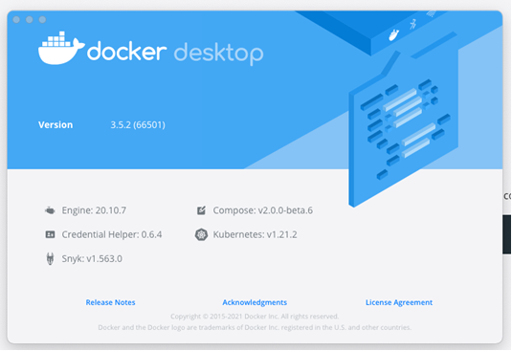
Официальные образы PostgreSQL опубликованы на Docker Hub. Там же можно найти базовые инструкции по использованию этих образов. Я буду опираться в том числе и на них.
большинство из них можно оставить как есть, но вот пароль суперпользователя придётся задать явно:
docker run --name habr-pg -e POSTGRES_PASSWORD=pgpwd4habr -d postgres

Slide 21

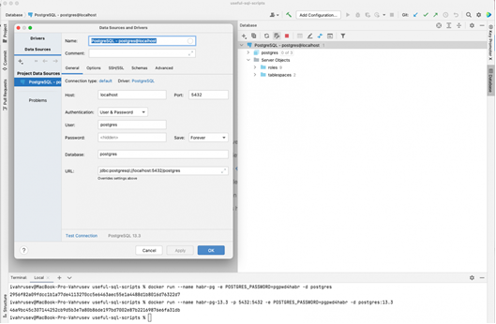
интерфейс Docker можно запустить CLI, подключиться к контейнеру и уже оттуда запустить, например, psql:
psql --username=postgres --dbname=postgres
Далее я буду использовать сокращенный вариант этой команды:
psql -U postgres -d postgres
ПОДКЛЮЧЕНИЕ К БАЗЕ ДАННЫХ

Slide 22
Как подключиться к PostgreSQL в контейнере
Вопрос 5

Slide 23
запустить контейнер PostgreSQL. Для этого выполните следующую команду:
docker run --name my-postgres -e POSTGRES_PASSWORD=mysecretpassword -d postgres
Разберем параметры:
• --name my-postgres — задает имя контейнера.
• -e POSTGRES_PASSWORD=mysecretpassword — устанавливает пароль для пользователя postgres.
• -d — запускает контейнер в фоновом режиме.
• postgres — имя Docker-образа.
использовать утилиту psql:
docker exec -it my-postgres psql -U postgres
Здесь:
• docker exec — позволяет выполнять команды в запущенном контейнере.
• -it — опция для интерактивного режима.
• my-postgres — имя контейнера.
• psql -U postgres — команда для запуска psql с пользователем postgres

Slide 24
Пример команды для запуска контейнера с использованием volume:
docker run --name my-postgres -e POSTGRES_PASSWORD=mysecretpassword -v /my/local/data:/var/lib/postgresql/data -d postgres
Здесь:
• -v /my/local/data:/var/lib/postgresql/data
docker exec my-postgres pg_dump -U postgres mydb > /path/to/backup.sql
Для восстановления данных используйте команду psql:
cat /path/to/backup.sql | docker exec -i my-postgres psql -U postgres
FROM postgres:13
# Копирование конфигурации
COPY ./custom.conf /etc/postgresql/postgresql.conf
# Настройка окружения
ENV POSTGRES_USER=myuser
ENV POSTGRES_PASSWORD=mysecretpassword
ENV POSTGRES_DB=mydb
Для сборки образа используйте команду:
docker build -t my-postgres .

Slide 25
Запуск PostgreSQL с помощью docker-compose
Вопрос 6

Slide 26
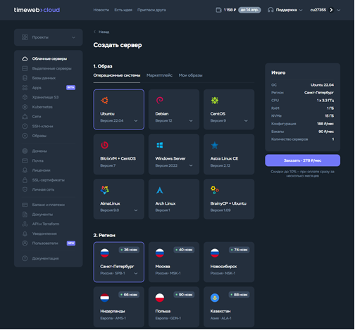
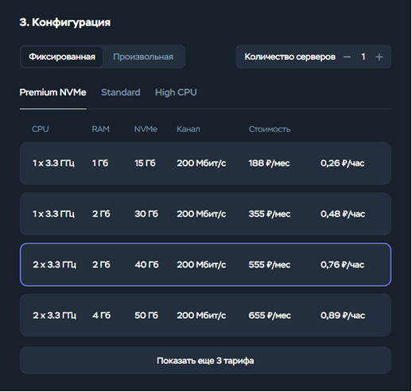
• Сервер или виртуальная машина с предустановленной ОС Ubuntu 22.04.
• Установленные Docker и Docker Compose
Создание облачного сервера
Выбор конфигурации

Slide 27
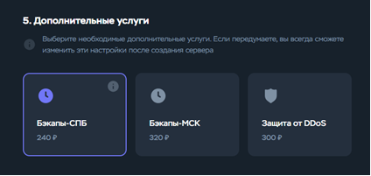
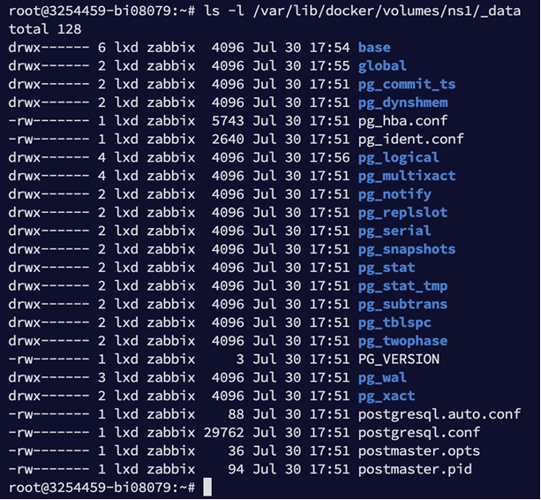
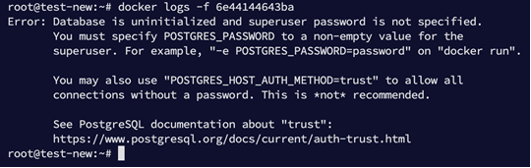
Дополнительные услуги
выполнение команды lsec
Запуск контейнера

Slide 28
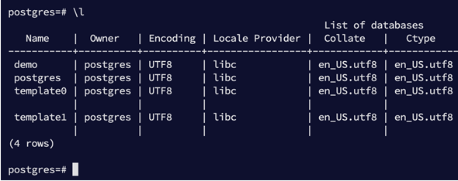
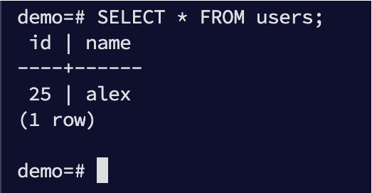
Пример по использованию локали в Dockerfile:
FROM postgres:16
RUN localedef -i ru_RU -c -f UTF-8 -A /usr/share/locale/locale.alias ru_RU.UTF-8
ENV LANG ru_RU.utf8
Запускаемая команда будет следующей для использования русской локали:
docker run -d -e LANG=ru_RU.utf8 -e POSTGRES_INITDB_ARGS="--locale-provider=icu --icu-locale=ru-RU" -e POSTGRES_PASSWORD=782LMwVX8# postgres:16-alpine
Чтобы максимально комфортно начать использовать PostgreSQL в контейнере, необходимо придерживаться некоторых правил. При их использовании можно существенно облегчить использование базы данных в Docker

Slide 29
Спасибо за внимание!
Спасибо
Спасибо
merci
Спасибо
danke
grazie
gracias
grazie
Спасибо
thank you
thank you
gracias
Спасибо
thanks
thank you
gracias
merci
Спасибо
Спасибо
grazie
grazie
Спасибо
Спасибо
Спасибо
danke
merci
Спасибо
merci
Спасибо
thank you
Спасибо
gracias
danke
Спасибо
grazie
Спасибо
Спасибо
danke
merci
thanks
thank you
Спасибо
merci
Спасибо
Спасибо

